Slide 1
Ejemplo de esquematico
Dron cuadricoptero con Pixhawk 6X
Diagrama tecnico de referencia — componentes, puertos y tipos de cableado

Slide 2
Diagrama general del dron
Vista superior esquematica — posicion fisica real de cada componente
M1
GPS
M2
RADIO TELEMETRIA
MAVLink
ESC
ESC
LIDAR
I2C
PIXHAWK 6X
Controlador de vuelo
RECEPTOR RC
S.Bus / SIYI
PDB
BATERIA
LiPo
SERVO
PWM
ESC
ESC
CAMARA
M3
M4
Alimentacion (bateria-PDB-ESC)
Senal de control (FC-ESC)
Bus CAN (FC-GPS)
Serial UART (FC-radio/receptor)
Bus I2C (FC-lidar)
PWM (FC-servo)

Slide 3
Mapa de puertos — Pixhawk 6X
Cada puerto usa el protocolo adecuado al tipo de dispositivo conectado
CAN1
CAN2
GPS1
GPS2
ETHERNET
TELEM1
PIXHAWK 6X
FMU + IO
DSM RC
TELEM2
SD CARD
TELEM3
Puertos adicionales no mostrados: AUX7/AUX8 + RSSI, FMU Debug Port, I/O Debug Port, AD&I/O Port — ver tabla de referencia.
I2C SPLIT
USB-C
POWER1
POWER2
SPI
UART4/I2C

Slide 4
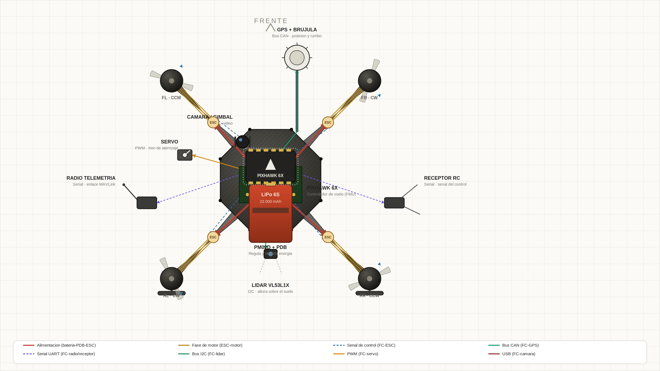
Esquematico completo del sistema
Todos los componentes, el cableado y las conexiones en una sola vista

Slide 5
Referencia de componentes (1/2)
Componente / Puerto | Que es | Por que va ahi
GPS / Compas (x2) | Receptor GPS RTK con compas integrado, bus CAN | Dos unidades permiten heading dual-antena; CAN soporta multiples sensores en un cable
CAN Hub | Expansor de puertos CAN | El FC solo trae 2 puertos CAN fisicos para 4+ dispositivos CAN
Ethernet | Puerto de red de alta velocidad | Para companion computer con video/lidar, mucho mas rapido que UART
DSM RC | Puerto dedicado receptor Spectrum/DSM | Protocolo con timing propio, distinto del SBUS generico
TELEM1/2/3 | Puertos UART full-duplex | Telemetria, GCS y companion computer en paralelo sin interferirse
USB-C / JST-GH | Conexion USB para PC / dispositivo embebido | USB-C para uso ocasional; JST-GH con traba para conexion permanente
Micro SD | Ranura de tarjeta SD | Guarda logs de vuelo para depuracion y ajuste
POWER1/2 | Entradas de alimentacion redundantes | Si una falla, la otra mantiene el sistema vivo

Slide 6
Referencia de componentes (2/2)
Componente / Puerto | Que es | Por que va ahi
I2C splitter | Expansor de bus I2C | Permite colgar varios sensores I2C simples sin competir por un puerto
Lidar VL53L1X | Sensor de distancia laser corto alcance | Bus I2C de baja velocidad, no necesita CAN ni UART dedicado
Servo | Actuador PWM (gimbal, tren de aterrizaje) | Solo entiende ancho de pulso, se conecta a AUX/MAIN
PDB + ESC + Motores | Reparte corriente de bateria a cada motor | El FC nunca maneja corriente de motor, solo senales de control
PM02D Power Module | Regula y mide la energia de la bateria | Entrega alimentacion limpia y estable al FC via POWER1/2
Radio de telemetria | Radio de largo alcance MAVLink | Usa TELEM (UART) porque es comunicacion serial de baja velocidad
Camara | Captura de imagen/video | Usa USB porque necesita mucho mas ancho de banda que un UART
Debug Ports (FMU/IO) | Acceso de bajo nivel al microcontrolador | Separados de los puertos normales para no usarse por accidente en vuelo

